Slide 1
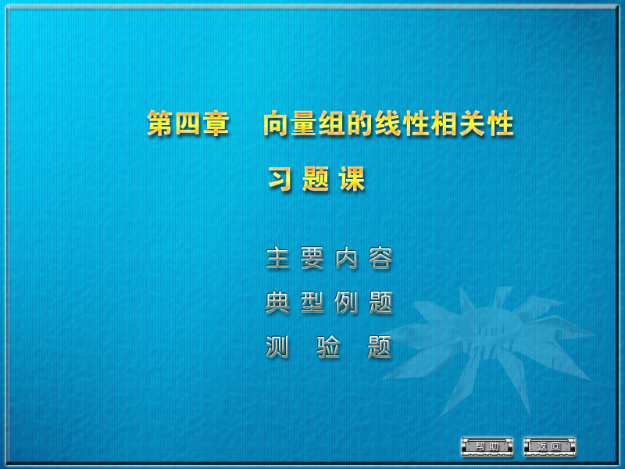




Slide 2

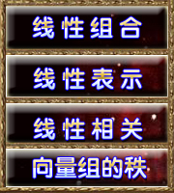

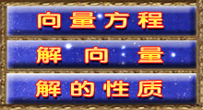














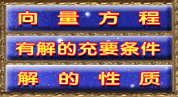

Slide 3

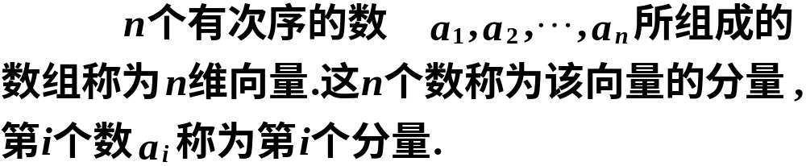
１ 向量的定义
定义
分量全为实数的向量称为实向量．
分量全为复数的向量称为复向量．

Slide 4
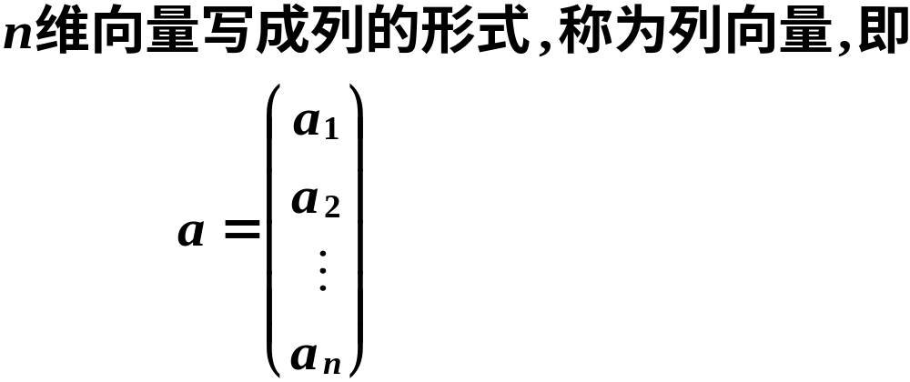
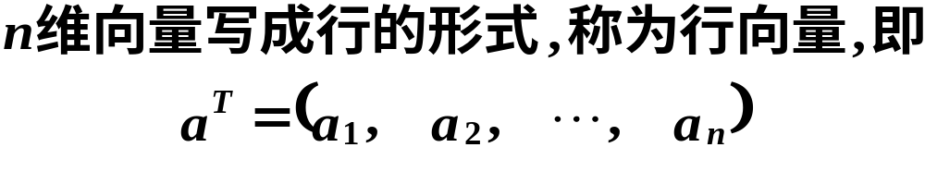

Slide 5
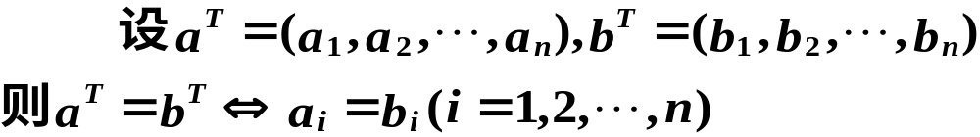

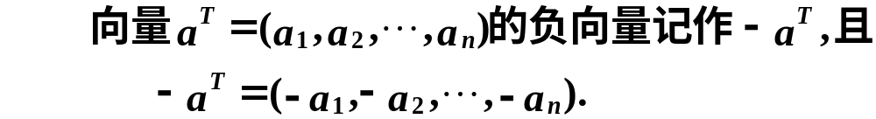
向量的相等
零向量
分量全为0的向量称为零向量．
负向量

Slide 6
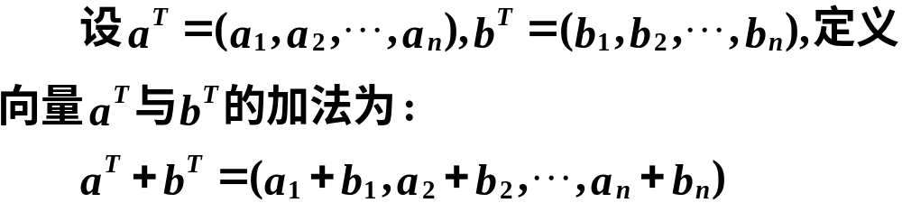
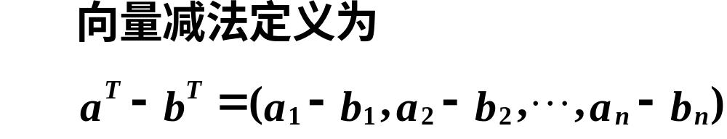
２ 向量的线性运算
向量加法

Slide 7
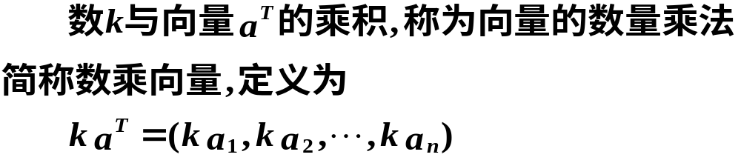
数乘向量
向量加法和数乘向量运算称为向量的线性运
算，满足下列八条运算规则：

Slide 8
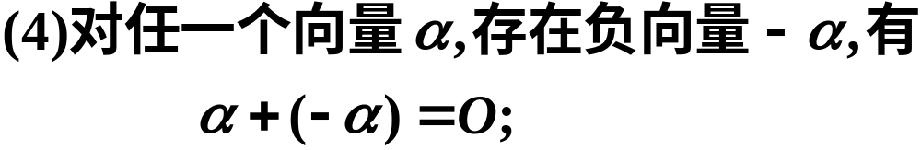
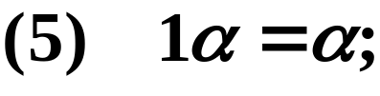
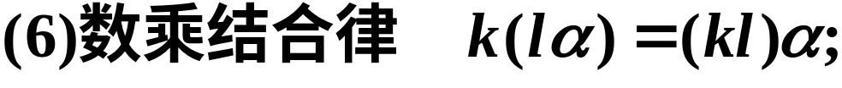

Slide 9
除了上述八条运算规则，显然还有以下性质：

Slide 10
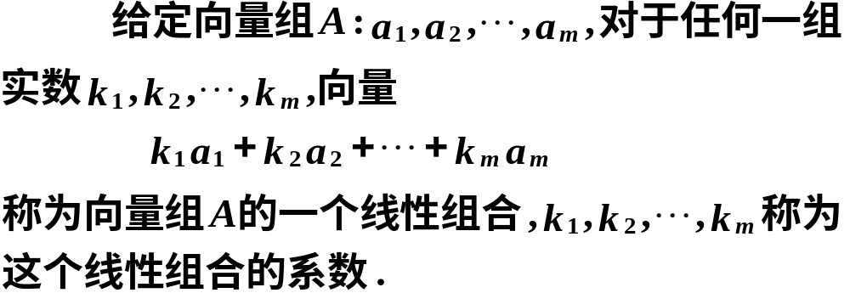
３ 线性组合
若干个同维数的列（行）向量所组成的集合
叫做向量组．
定义

Slide 11
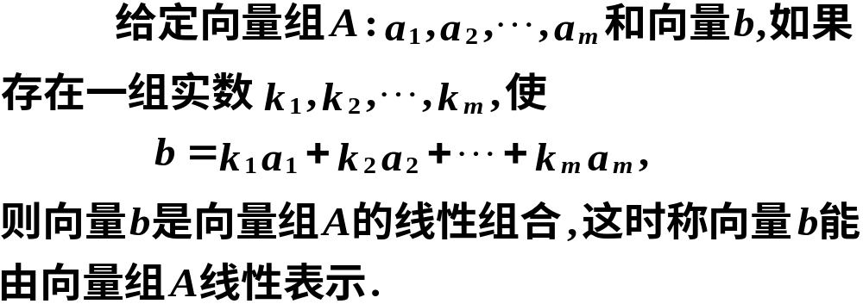
４ 线性表示
定义

Slide 12
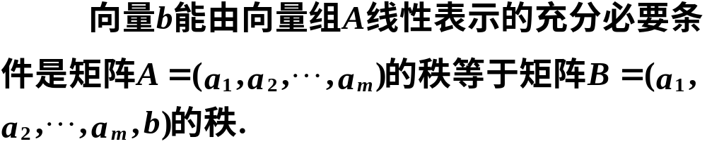
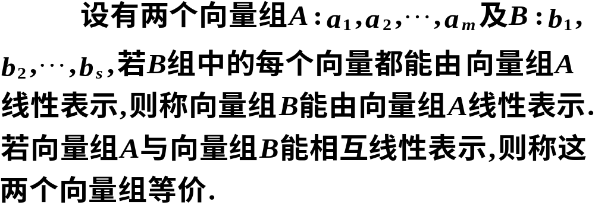
定理
定义

Slide 13
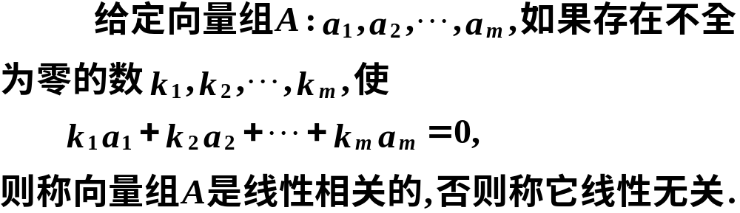
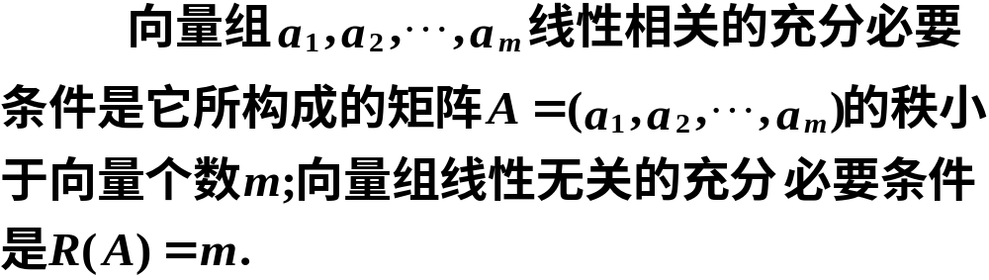
５ 线性相关
定义
定理

Slide 14
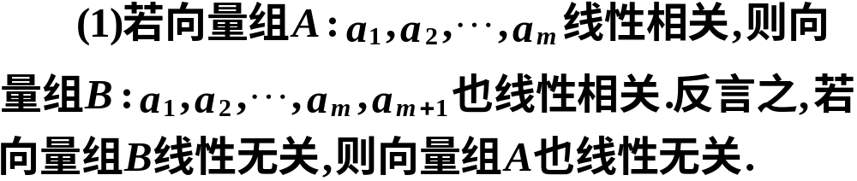
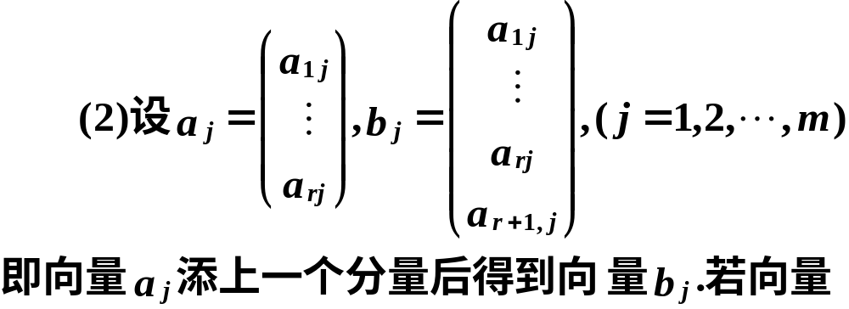
定理

Slide 15
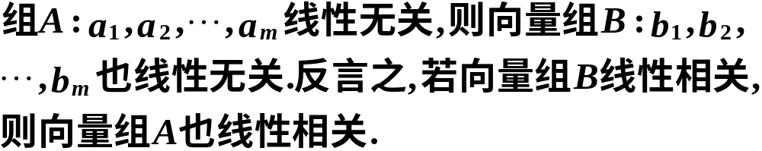
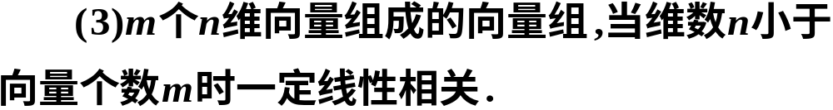
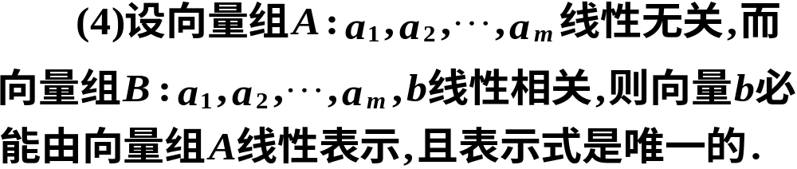

Slide 16
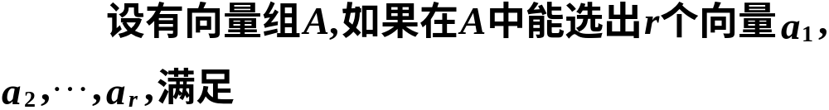
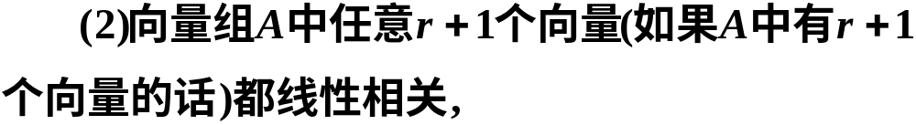
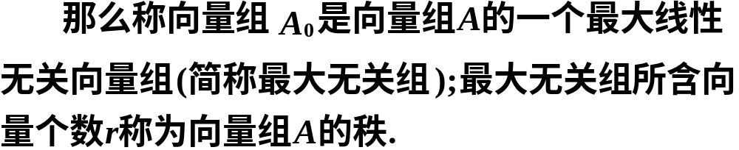
６ 向量组的秩
定义

Slide 17
定理
矩阵的秩等于它的列向量组的秩，也等于
它的行向量组的秩．
定理
设向量组B能由向量组A线性表示，则向量
组B的秩不大于向量组A的秩．
推论１
等价的向量组的秩相等．

Slide 18
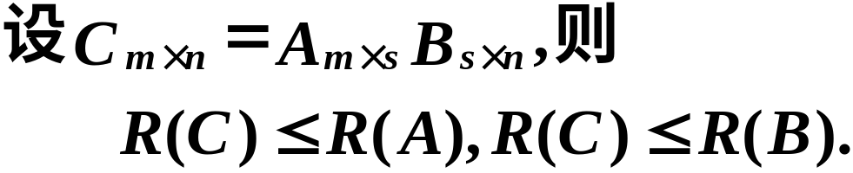


推论２
推论３（最大无关组的等价定义）
设向量组 是向量组 的部分组，若向量组
线性无关，且向量组 能由向量组 线性表示，
则向量组 是向量组 的一个最大无关组．

Slide 19


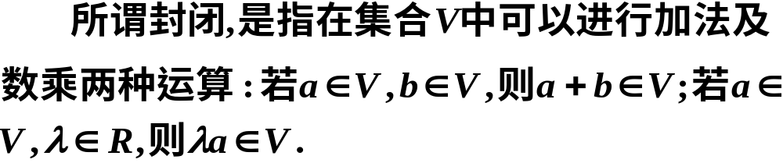
７ 向量空间
定义
设 为 维向量的集合，如果集合 非空，且
集合 对于加法及数乘两种运算封闭，那么就称集
合 为向量空间．

Slide 20
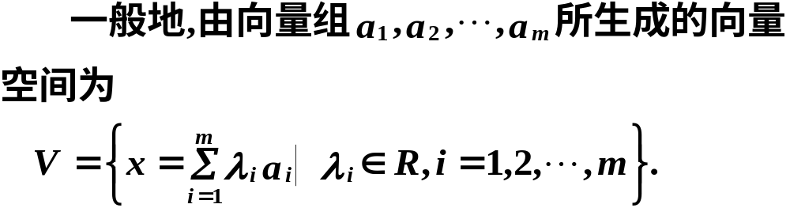

Slide 21
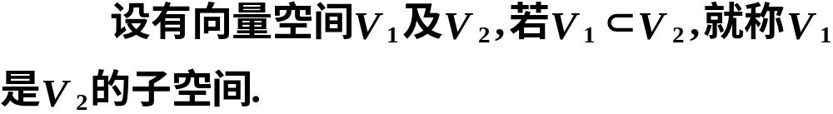
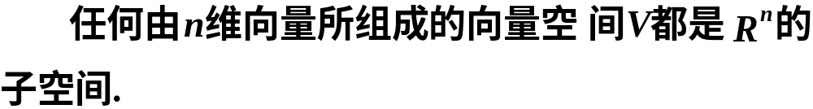
８ 子空间
定义

Slide 22
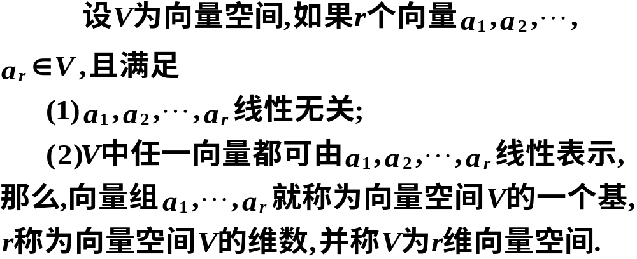
９ 基与维数
定义

Slide 23
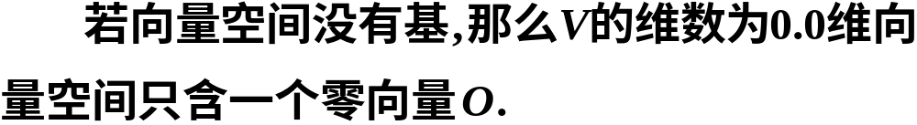
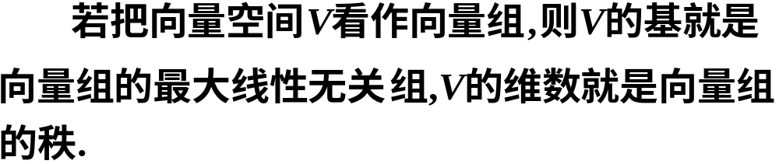

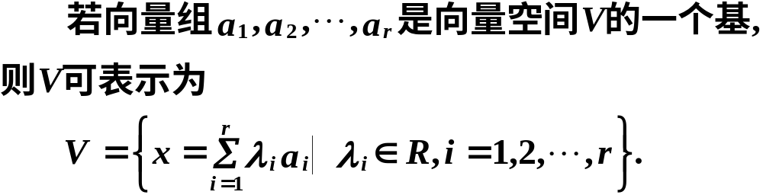

Slide 24
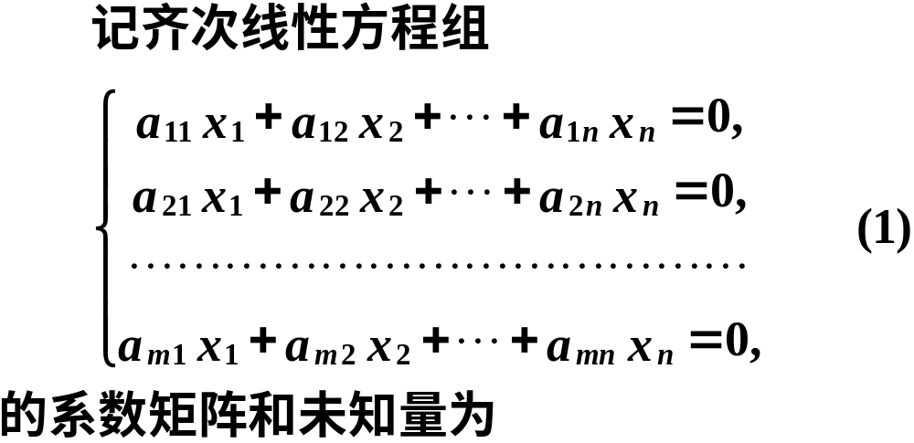
１０ 齐次线性方程组
向量方程

Slide 25
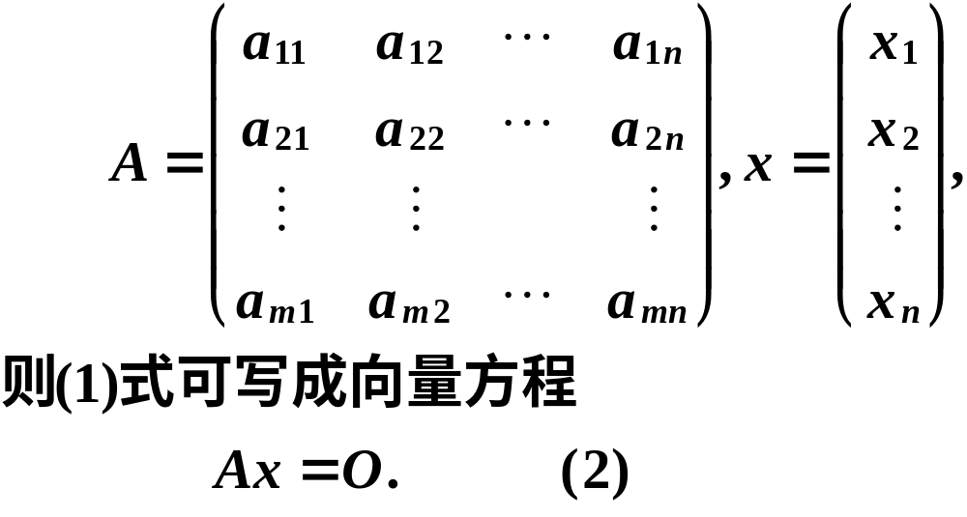

Slide 26
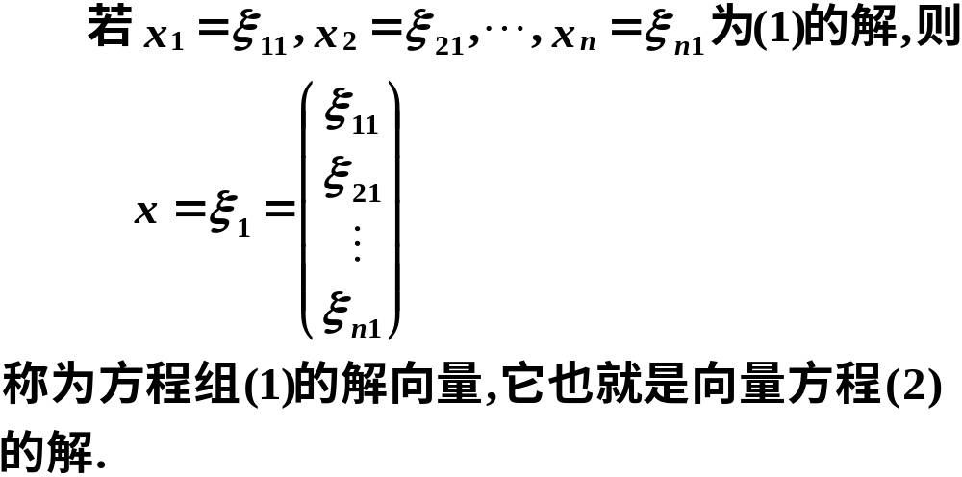
解向量

Slide 27
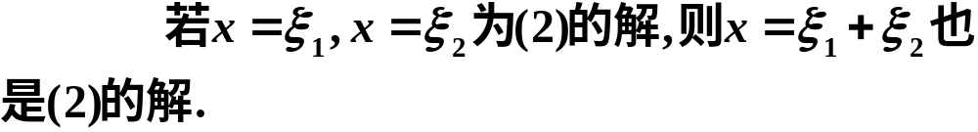
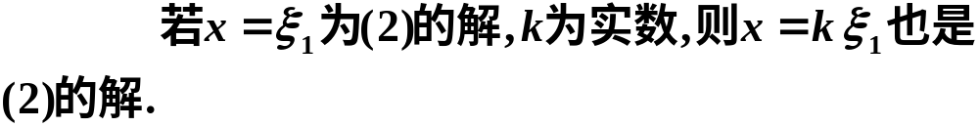
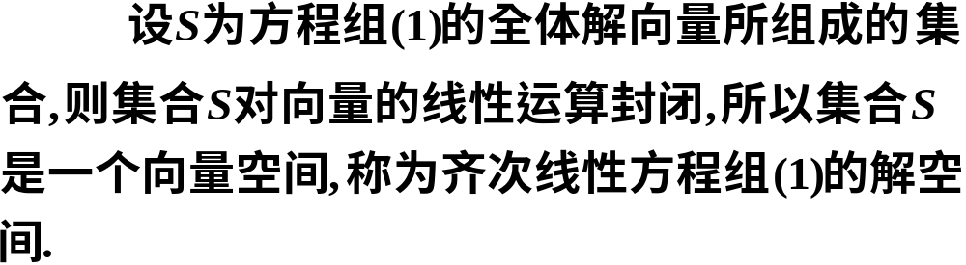
解向量的性质
性质１
性质２
定义

Slide 28
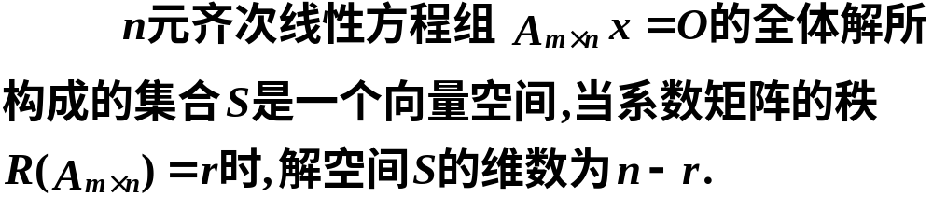
定理
定义

Slide 29
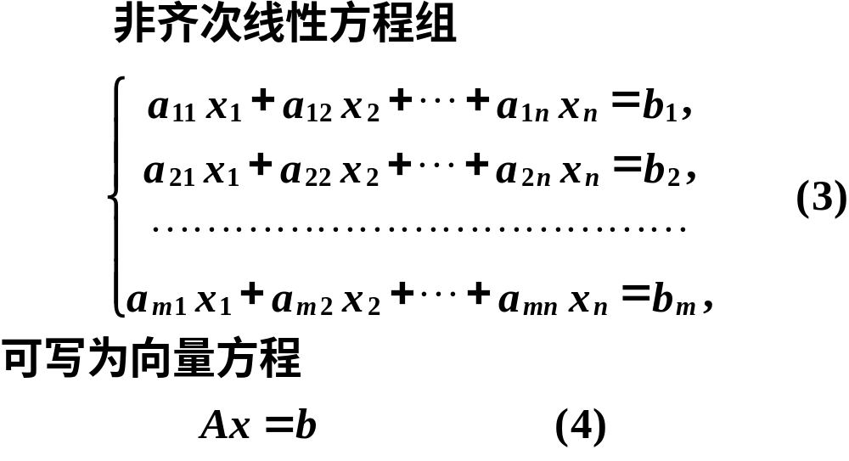
１１ 非齐次线性方程组
向量方程

Slide 30


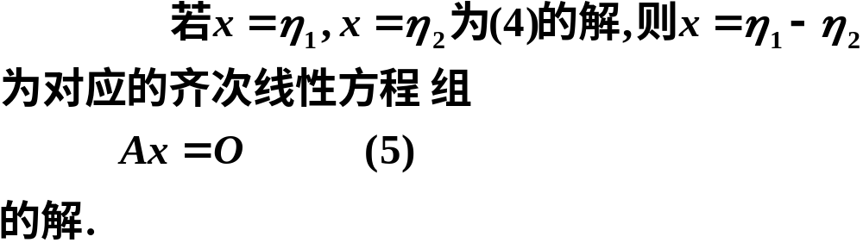
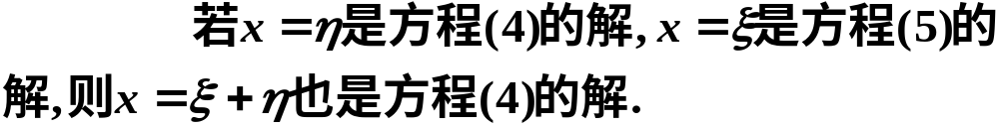
解向量
向量方程 的解就是方程组 的解向量．
解向量的性质
性质１
性质２

Slide 31
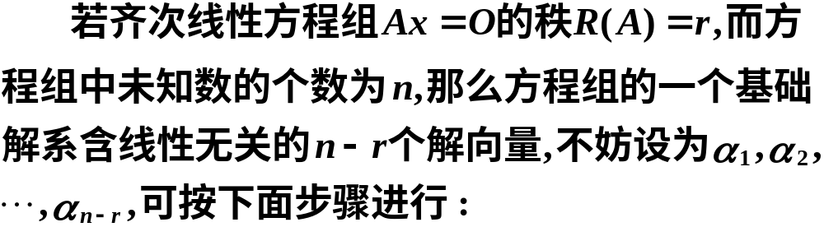
１２ 线性方程组的解法
（１）求齐次线性方程组的基础解系

Slide 32
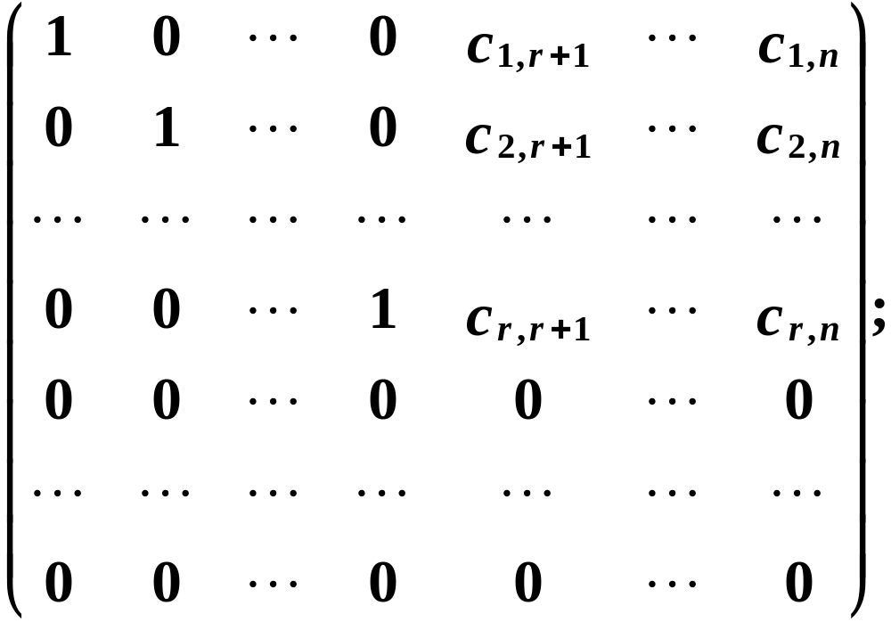
第一步：对系数矩阵 进行初等行变换，使其
变成行最简形矩阵

Slide 33



Slide 34


第三步：将其余 个分量依次组成 阶
单位矩阵，于是得齐次线性方程组的一个基础解系

Slide 35

（２）求非齐次线性方程组的特解

Slide 36



将上述矩阵中最后一列的前 个分量依次作为
特解的第 个分量，其余 个分量全部取
零，于是得

Slide 37

即为所求非齐次线性方程组的一个特解．

Slide 38
典 型 例 题
一、向量组线性关系的判定
二、求向量组的秩
三、向量空间的判定
四、基础解系的证法
五、解向量的证法

Slide 39

一、向量组线性关系的判定

Slide 40


Slide 41


Slide 42

研究这类问题一般有两个方法
方法1 从定义出发
整理得线性方程组

Slide 43



Slide 44

方法２ 利用矩阵的秩与向量组的秩之间关
系判定

Slide 45


例１ 研究下列向量组的线性相关性
解一

Slide 46


整理得到

Slide 47


解二

Slide 48



Slide 49


分析

Slide 50




证明

Slide 51




Slide 52

分析
证明向量组的一个部分组构成最大线性无
关组的基本方法就是：
根据最大线性无关组的定义来证，它往往还与向量组的秩相联系．

Slide 53



证明

Slide 54
二、求向量组的秩
求一个向量组的秩，可以把它转化为矩阵的
秩来求，这个矩阵是由这组向量为行（列）向量
所排成的．
若矩阵 经过初等行（列）变换化为矩阵 ，
则 和 中任何对应的列（行）向量组都有相同的
线性相关性．
如果向量组的向量以列（行）向量的形式给
出，把向量作为矩阵的列（行），对矩阵作初等
行（列）变换，这样，不仅可以求出向量组的秩，
而且可以求出最大线性无关组．

Slide 55


解

Slide 56



Slide 57




Slide 58






Slide 59


三、向量空间的判定
判断向量的集合是否构成向量空间，需看集合
是否对于加法和数乘两种运算封闭．若封闭，则构
成向量空间；否则，不构成向量空间．
解

Slide 60






Slide 61

四、基础解系的证法
例６ 证明与基础解系等价的线性无关的向量组
也是基础解系．
分析
要证明某一向量组是方程组 的基础解
系，需要证明三个结论:
(1)该组向量都是方程组的解；
(2)该组向量线性无关；
(3)方程组的任一解均可由该向量组线性表示．

Slide 62


证明

Slide 63


注 当线性方程组有非零解时，基础解系的取
法不唯一，且不同的基础解系之间是等价的．

Slide 64

五、解向量的证法

Slide 65



证明

Slide 66




Slide 67



Slide 68



Slide 69




注意(1)本例是对非齐次线性方程组 的解
的结构作进一步的分析和讨论，即非齐次线性方
程组一定存在着 个线性无关的解，题中
(2)的证明表明了它的存在性．
(2)对齐次线性方程组，当 时，
有无穷多组解，其中任一解可由其基础解系线性
表示．
(3)对非齐次线性方程组 ，有时也把
如题中所给的 个解称为 的基础
解系，所不同的是它的线性组合只有当线性组合
系数之和为1时，才是方程组的解．

Slide 70



第四章 测试题
一、填空题(每小题5分，共40分)．

Slide 71



Slide 72




二、计算题
(每小题8分，共24分)．

Slide 73



三、证明题
(每小题8分，共24分)．

Slide 74




Slide 75



四、向量组 线性无关,问常数 满足
什么条件时,向量组
线性无关．
(12分)

Slide 76





测试题答案

